Slide 1
Bu proje Avrupa Birliği ve Türkiye Cumhuriyeti tarafından finanse edilmektedir.
GENEL BECERİ EĞİTİMİ
MESLEKİ GELİŞİM
(İŞ GÜVENLİĞİ VE İŞÇİ SAĞLIĞI)
Öğr.Gör. Caner BULUT
Bu yayın Avrupa Birliği ve Türkiye Cumhuriyeti’nin mali katkılarıyla hazırlanmıştır. Bu yayının içeriğinden yalnızca Iğdır Üniversitesi sorumludur ve bu içerik hiçbir şekilde Avrupa Birliği veya Türkiye Cumhuriyeti’nin görüş ve tutumunu yansıtmamaktadır.

Slide 2
İŞ GÜVENLİĞİ VE İŞÇİ SAĞLIĞI
KONULAR
1. İŞ YERİ GÜVENLİĞİNİ TEHDİT EDEN UNSURLAR
2. MESLEK HASTALIKLARI
3. KAZA VE YANGIN ÖNLEMLERİ
4. İŞ KAZALARINDA UYGULANACAK HUKUKİ İŞLEMLER

Slide 3
1. İŞ YERİ GÜVENLİĞİNİ TEHDİT EDEN UNSURLAR

Slide 4
İŞ YERİ GÜVENLİĞİNİ TEHDİT EDEN UNSURLAR
İş Güvenliğinin Tanımı
İşçilerin iş kazalarına uğramalarını önlemek amacıyla güvenli çalışma ortamını oluşturmak için alınması gereken önlemler dizisine iş güvenliği denir.

Slide 5
İŞ YERİ GÜVENLİĞİNİ TEHDİT EDEN UNSURLAR
İş Güvenliğinin Önemi
Dünyadaki ve ülkemizdeki sanayileşmeye, teknolojik gelişmelere paralel olarak özellikle iş yerlerinde çalışan kişilerin güvenliği ile ilgili birtakım sorunlar ortaya çıkmıştır. Bazı tedbirleri önceden alarak iş yerlerini güvenli hâle getirmek gerekmektedir.

Slide 6
İŞ YERİ GÜVENLİĞİNİ TEHDİT EDEN UNSURLAR
İş Güvenliğinin Önemi
Çalışanlara en yüksek sağlıklı ortam sunmak
Çalışma koşullarının olumsuz etkilerinden onları korumak
İş ve işçi arasında mümkün olan en iyi uyumu sağlamak
İş yerlerindeki riskleri tamamen ortadan kaldırmak ya da zararları en aza indirebilmek
Oluşabilecek maddi ve manevi zararları ortadan kaldırmak
Çalışma verimini artırmak

Slide 7
İŞ YERİ GÜVENLİĞİNİ TEHDİT EDEN UNSURLAR
İşçi Sağlığı
Bütün mesleklerde çalışanların sağlığını sosyal, ruhsal ve bedensel olarak en üst düzeyde tutmak, çalışma koşullarını ve üretim araçlarını sağlığa uygun hâle getirmek, çalışanları zararlı etkilerden koruyarak işin ve çalışanın birbirine uyumunu sağlamak üzere kurulmuş bir tıp dalıdır.

Slide 8
İŞ YERİ GÜVENLİĞİNİ TEHDİT EDEN UNSURLAR
Tüm Takım Tezgâhları ile İlgili Ortak Güvenlik Önlemleri
Genel Güvenlik
Yapılması Gerekenler
Bir işe başlamadan önce gerekli olan mesleki yeterliliğin tam olarak alınmış olması gerekmektedir.
Kullanılacak olan tezgâhların özellikleri ve çalışma prensipleri tam olarak bilinmelidir.

Slide 9
İŞ YERİ GÜVENLİĞİNİ TEHDİT EDEN UNSURLAR
Tezgâh kullanılırken bütün dikkat ona vermelidir. Başka bir şeyle ilgilenilmemelidir.
Kullanılan tezgâhların elektrik problemleri olmamalıdır.
Tezgâh üzerinde herhangi bir arıza meydana gelmişse veya tezgâh bakım görmekte ise üzerine mutlaka uyarıcı bir levha konulmalıdır.
Tezgâhların hareketli kısımlarına yaklaşırken dikkatli ve uyanık olunmalıdır.

Slide 10
İŞ YERİ GÜVENLİĞİNİ TEHDİT EDEN UNSURLAR
Tezgâh başlarına uyarı levhaları asılmalıdır.
Şüpheli konular daima yetkiliye sorulmalıdır.
İş için en uygun takımlar kullanılmalıdır.
Yıpranmış ve körleşmiş takımlar hemen değiştirilmelidir.
Kullanılmayan takım ve malzemeler iş masası üstünde bırakılmamalıdır.
Atölye içindeki geçit ve pasajlar, makinelerin çevreleri her zaman temiz ve düzenli tutulmalıdır.

Slide 11
İŞ YERİ GÜVENLİĞİNİ TEHDİT EDEN UNSURLAR
Yapılmaması Gerekenler
Atölyeler içinde asla koşulmamalıdır.
Yetkili kişilerden izin alınmadan malzeme ve makinelere dokunulmamalıdır.
Tezgâh çalışırken tezgâhın başından uzaklaşılmamalıdır.
Basınçlı hava tehlikelidir ve öldürücü olabilir. Basınçlı hava doğrudan ne kendimize ne de başkasına tutulmamalıdır.
Vinç çengelleri, kullanılmadığı zaman tezgâh ve çevresi üzerinde bırakılmamalıdır.

Slide 12
İŞ YERİ GÜVENLİĞİNİ TEHDİT EDEN UNSURLAR
Kişi Güvenliği
Yapılması Gerekenler
Küçük bile olsa her olay derhâl amire bildirilmelidir.
Koruyucu gözlük takılmalıdır.
Koruyucu ayakkabı giyilmelidir.
İş başında iş elbiseleri mutlaka giyilmeli ve iş elbiselerinin düğmeleri ilikli olmalıdır.

Slide 13
İŞ YERİ GÜVENLİĞİNİ TEHDİT EDEN UNSURLAR
Yapılmaması Gerekenler
Çalışırken parmaklarda yüzük, kolda saat bulundurulmamalıdır.
İş elbiselerinin ceplerinde keskin veya sivri uçlu takım bulundurulmamalı ve taşınmamalıdır.
Tezgâhın çalışması tamamen durmadan koruyucular kesinlikle açılmamalıdır.
Tezgâhın kesme sıvısında el yıkanmamalı veya tezgâha yabancı madde atılmamalıdır. Aksi hâlde sıvı kirlenmiş ve özelliği bozulmuş olur.

Slide 14
İŞ YERİ GÜVENLİĞİNİ TEHDİT EDEN UNSURLAR
Madenî taşlar çıplak elle temizlenmemeli ve toplanmamalıdır. Bu iş için fırça ve çengel kullanılmalıdır.
Ağır parçalar tek başına elle kaldırılmamalıdır. Kaldırma aracı kullanmalı ya da yardım istenmelidir.

Slide 15
İŞ YERİ GÜVENLİĞİNİ TEHDİT EDEN UNSURLAR
Tezgâh ve Cihaz Güvenliği
Yapılması Gerekenler
Tezgâh çalıştırılmadan önce onun nasıl durdurulacağı bilinmelidir.
Yağ seviyesi tezgâh çalıştırılmadan önce kontrol edilmelidir.
Tezgâh çalıştırılmadan önce tezgâhın dönüş yönü mutlaka kontrol edilmelidir.
Tezgâh üzerinde yıpranmış ve hasara uğramış somun, cıvata vb. parçalar varsa yenileriyle değiştirilmelidir.

Slide 16
İŞ YERİ GÜVENLİĞİNİ TEHDİT EDEN UNSURLAR
Tezgâh ve Cihaz Güvenliği
Yapılması Gerekenler
Tezgâh çalıştırılmadan önce onun nasıl durdurulacağı bilinmelidir.
Yağ seviyesi tezgâh çalıştırılmadan önce kontrol edilmelidir.
Tezgâh çalıştırılmadan önce tezgâhın dönüş yönü mutlaka kontrol edilmelidir.
Tezgâh üzerinde yıpranmış ve hasara uğramış somun, cıvata vb. parçalar varsa yenileriyle değiştirilmelidir

Slide 17
İŞ YERİ GÜVENLİĞİNİ TEHDİT EDEN UNSURLAR
Yapılmaması Gerekenler
Tezgâhın çalışması ve özellikleri tam olarak öğrenilinceye kadar o tezgâhta çalışmaya teşebbüs edilmemelidir.
Tezgâh çalışır durumda iken dönüş yönünü ve devrini değiştirmeye teşebbüs edilmemelidir.
Tezgâh üzerinde başkasının işi varken o iş kurcalanmamalıdır. Başkalarının işine kesinlikle karışılmamalıdır.

Slide 18
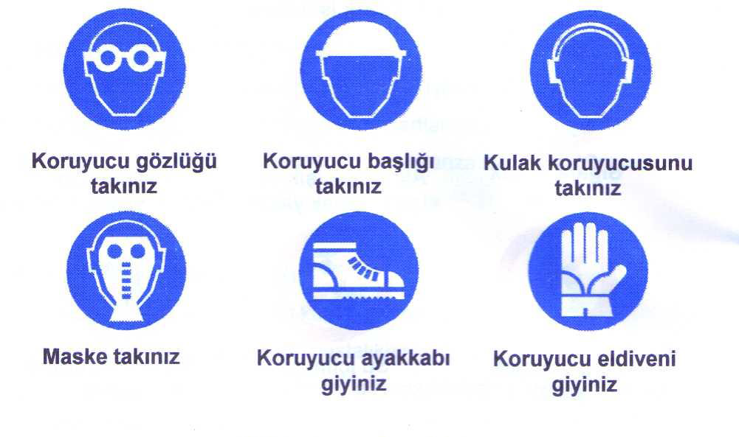
İŞ YERİ GÜVENLİĞİNİ TEHDİT EDEN UNSURLAR
Koruyucu Araçlar

Slide 19
İŞ YERİ GÜVENLİĞİNİ TEHDİT EDEN UNSURLAR

Slide 20
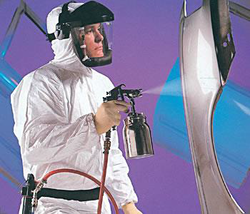
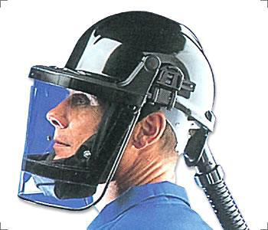
İŞ YERİ GÜVENLİĞİNİ TEHDİT EDEN UNSURLAR

Slide 21
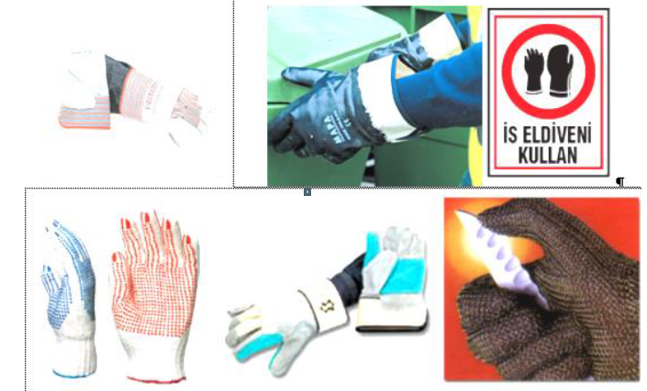
İŞ YERİ GÜVENLİĞİNİ TEHDİT EDEN UNSURLAR

Slide 22
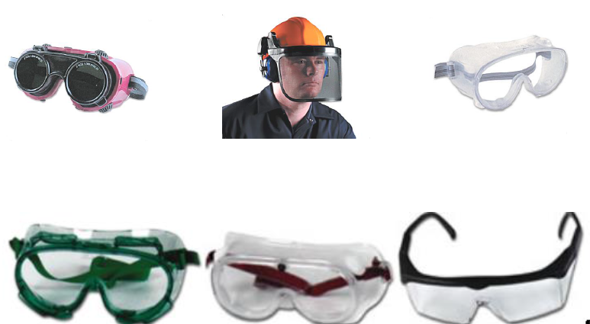
İŞ YERİ GÜVENLİĞİNİ TEHDİT EDEN UNSURLAR

Slide 23
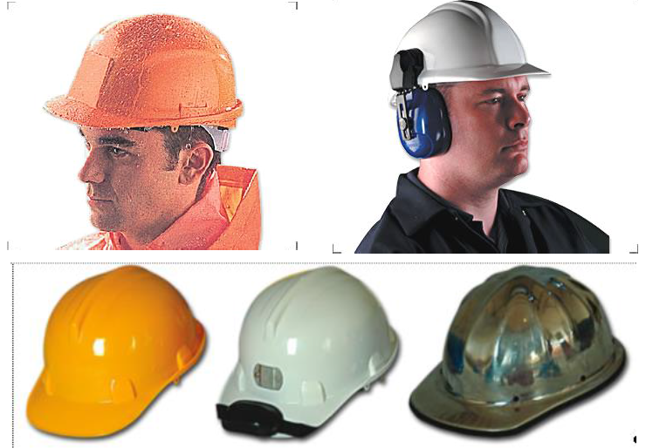
İŞ YERİ GÜVENLİĞİNİ TEHDİT EDEN UNSURLAR

Slide 24
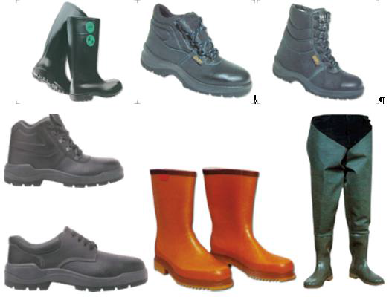
İŞ YERİ GÜVENLİĞİNİ TEHDİT EDEN UNSURLAR

Slide 25
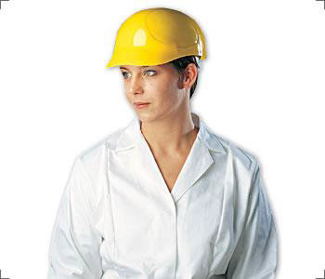
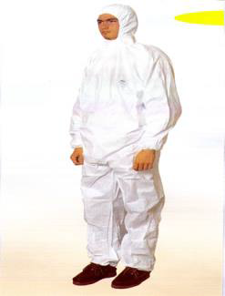
İŞ YERİ GÜVENLİĞİNİ TEHDİT EDEN UNSURLAR

Slide 26
İŞ YERİ GÜVENLİĞİNİ TEHDİT EDEN UNSURLAR
Binalarda Güvenliği Tehdit Edici Unsurlar
Sıhhi Tesisatlar
Elektrik Tesisatları
Isıtma ve Havalandırma Tesisatları

Slide 27
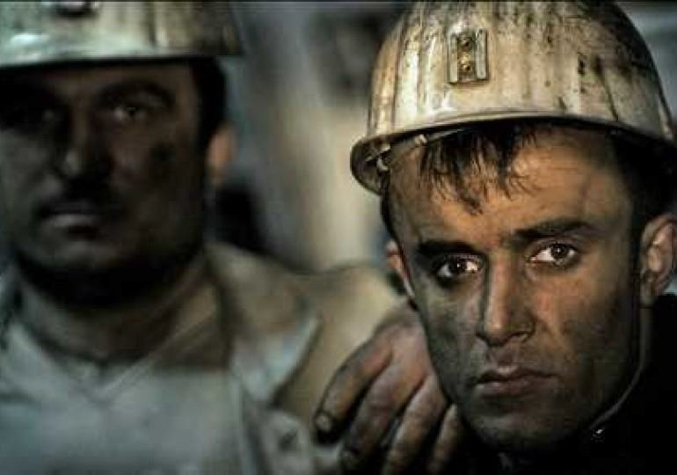
2. MESLEK HASTALIKLARI

Slide 28
MESLEK HASTALIKLARI
Meslek Hastalığı Nedir?
Genel olarak meslek hastalığı, “Çalışanların gerek kullanılan ham maddeler gerekse çevre şartlarından etkilenerek uğradıkları geçici veya sürekli hastalık, sakatlık veya ruhi arıza hâlleridir.” şeklinde tanımlanmaktadır.

Slide 29
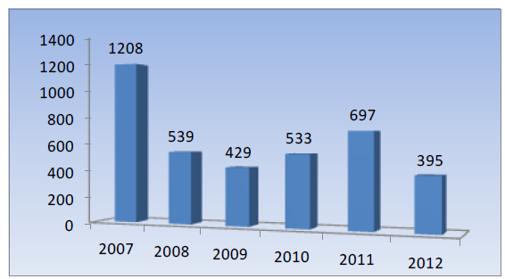
MESLEK HASTALIKLARI
2007-2012 yıllarına göre meslek hastalığı sayıları

Slide 30
MESLEK HASTALIKLARI
Meslek Hastalıklarının Nedenleri
Kimyasal kaynaklı meslek hastalıkları
Fiziksel kaynaklı meslek hastalıkları
Biyolojik kaynaklı meslek hastalıkları

Slide 31
MESLEK HASTALIKLARI
Meslek Hastalıklarını Önleme
İnsan, çevre güvenliği, makine ve donanım, bir bütün içinde tek tek ele alınmalıdır.
İşçi sağlığı ve güvenliğinin önemi işçi ve işverence çok iyi kavranmalıdır. İşçi sağlığı ve güvenliği konusunda kişisel bilgi, öngörü ve yargılarla değil, kuralına uygun hareket eden çalışanlar topluluğu oluşturulmalıdır. Tüm kazalar önlenebilir ancak işverenler bu çalışmalara önderlik etmeli ve sorumluluk taşımalıdır.

Slide 32
MESLEK HASTALIKLARI
Meslek Hastalıklarını Önleme
İşverenin Sorumlulukları
Çalışanların Sorumlulukları
İş Yeri Hekimleri ve İş Güvenliği Uzmanlarının Sorumlulukları
Kaynağın Kontrol Edilmesi
Kişisel Koruyucuların Kullanılması
Tıbbi Korunma Önlemleri

Slide 33
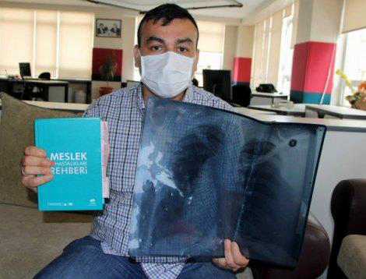
MESLEK HASTALIKLARI
Meslek Hastalıklarını Önleme
Ülkemizde meslek hastalığına yakalanmış bir vatandaş

Slide 34
3. KAZA VE YANGIN ÖNLEMLERİ

Slide 35
KAZA VE YANGIN ÖNLEMLERİ
Kaza Nedir?
Olayların planlandığı akışta yürümemesi, kişilerin yaralanmaları, sakat kalmaları ve ölmelerine sebebiyet veren olaya kaza denilmektedir.

Slide 36
KAZA VE YANGIN ÖNLEMLERİ
İş kazası, aşağıdaki durumlardan birinde meydana gelen ve sigortalıyı hemen veya sonradan bedence ve ruhça arızaya uğratan olaya denir (SSK Kanunu 11/A maddesi).
Kazalar;
Sigortalının iş yerinde bulunduğu sırada,
İşveren tarafından yürütülmekte olan iş dolayısıyla,
Sigortalının işveren tarafından görev ile başka bir yere gönderilmesi yüzünden asıl işini yapmaksızın geçen zamanlarda,
Emzikli kadın sigortalının çocuğuna süt vermesi için ayrılan zamanlarda,
Sigortalının işverence sağlanan bir taşıtla işin yapıldığı yere toplu olarak götürülüp getirilmesi sırasında (servis) oluşursa iş kazası olarak kabul edilmektedir.

Slide 37
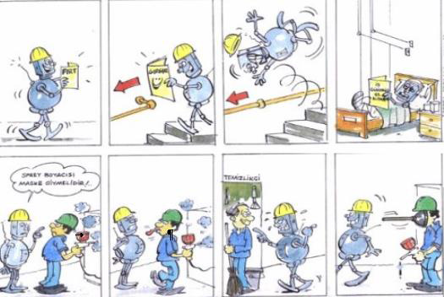
KAZA VE YANGIN ÖNLEMLERİ
İş kazası; bir yaralanma veya ölümle sonuçlanan, üretimle ilgili olan ve istenmeyen bir olaydır. Böyle bir tanımlama bize iş kazalarının önlenmesi için alınabilecek önlemleri, işletme yönetim ve üretim planının bir parçası hâline getirme olanağı verir.

Slide 38
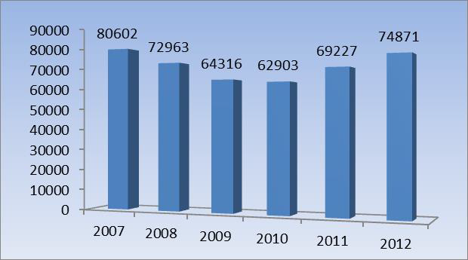
KAZA VE YANGIN ÖNLEMLERİ
2007-2012 yıllarına göre iş kazası sayıları

Slide 39
KAZA VE YANGIN ÖNLEMLERİ
Bir kaza (yaralanma, zarar görme olayı) beş temel nedenin arka arkaya dizilmesi sonucu meydana gelir. Bunlardan biri olmadıkça bir sonraki meydana gelmez ve dizi tamamlanmadıkça kaza ve yaralanma olmaz. Bu beş faktöre kaza zinciri denir.
Bu faktörler aşağıdaki gibi sıralanmıştır:
İnsanın doğal yapısı (insanın doğa karşısındaki zayıflığı)
Kişisel kusurlar
Güvensiz hareket ve güvensiz şartlar
Kaza olayı
Yaralanma (zarar veya hasar)

Slide 40
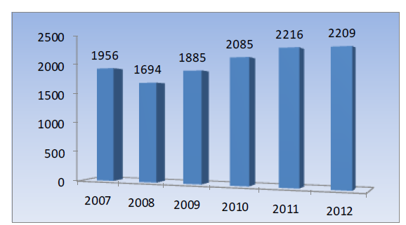
KAZA VE YANGIN ÖNLEMLERİ
2007-2012 yıllarına göre sürekli iş göremezlik sayısı

Slide 41
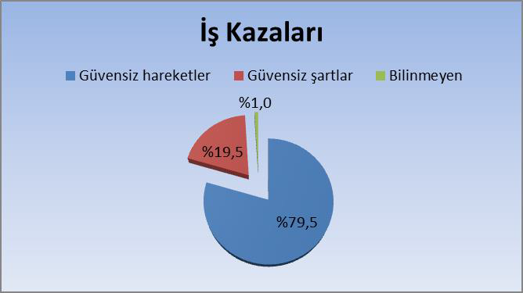
KAZA VE YANGIN ÖNLEMLERİ
İş Kazasını Meydana Getiren Nedenler

Slide 42
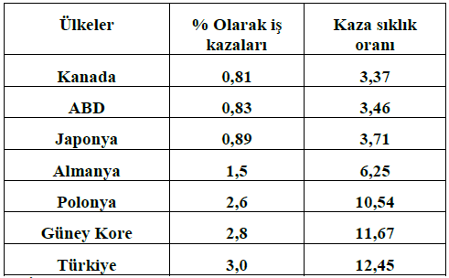
KAZA VE YANGIN ÖNLEMLERİ
İş kazaları sıralamasında dünyadaki yerimiz (Kaynak: Türk-iş)

Slide 43
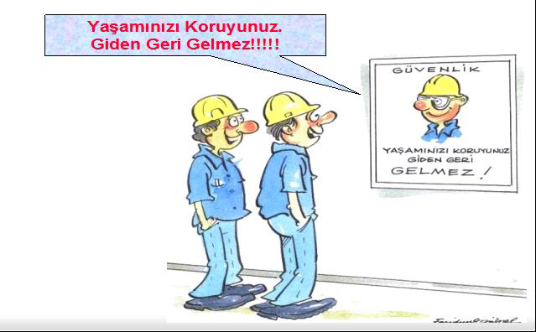
KAZA VE YANGIN ÖNLEMLERİ
Çeşitli Meslek Alanlarındaki Tipik İş Kazaları
Elektrik-Elektronik Meslekler
Mekanik Meslek Grupları
Kimya ve Diğer Meslek Grupları

Slide 44
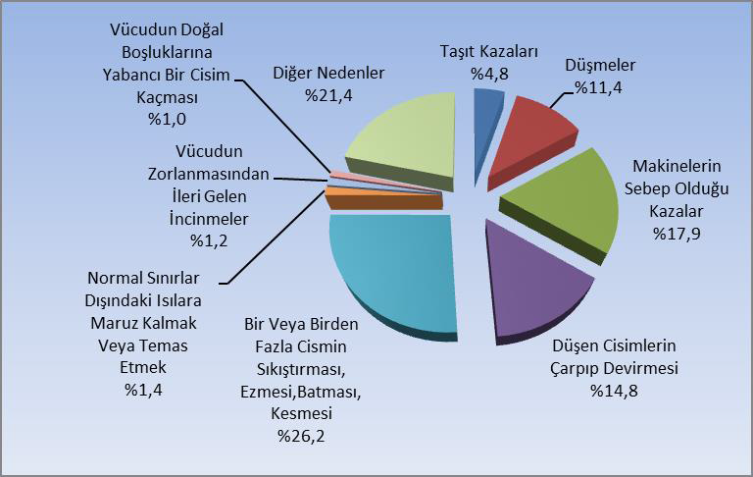
Çeşitli Meslek Alanlarındaki Tipik İş Kazaları

Slide 45
KAZA VE YANGIN ÖNLEMLERİ
Yanma / Yangın Nedir?
Yanma, maddenin ısı ve oksijenle birleşmesi sonucu oluşan kimyasal bir olaydır. Yanma olayının oluşabilmesi için madde, ısı ve oksijenin (hava) bir arada olması gerekir.

Slide 46
KAZA VE YANGIN ÖNLEMLERİ / Yangının Nedenleri
Korunma önlemlerinin alınmaması
Bilgisizlik
İhmal:
Kazalar
Sabotaj
Sıçrama
Doğa olayları

Slide 47
KAZA VE YANGIN ÖNLEMLERİ / Yangın Söndürmede Kullanılan Yöntemler
Soğutarak Söndürme
Su ile soğutma
Yanıcı maddeyi dağıtma
Kuvvetli üfleme
Havayı Kesme
Örtme
Boğma
Yanıcı maddenin ortadan kalkması

Slide 48
KAZA VE YANGIN ÖNLEMLERİ
Söndürücü Maddeler
Su
Kum
Karbondioksit gazı (CO2):
Kuru kimyevi toz
Köpük

Slide 49
KAZA VE YANGIN ÖNLEMLERİ
Yangın Önlemleri
Yapısal Bakımdan Yangından Korunma
Organizasyon Bakımından Yangından Korunma
Ev ve İş Yerlerinde Alınacak Önlemler

Slide 50
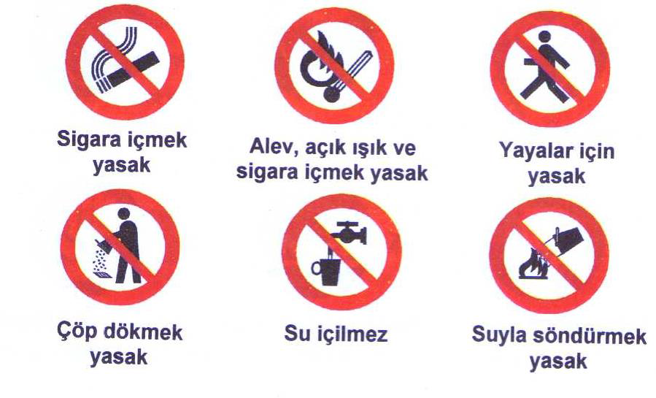
KAZA VE YANGIN ÖNLEMLERİ

Slide 51
4. İŞ KAZALARINDA UYGULANACAK HUKUKİ İŞLEMLER

Slide 52
İŞ KAZALARINDA UYGULANACAK HUKUKİ İŞLEMLER
İşçinin korunması ihtiyacı ve amacı iş hukukunu doğurmuştur. İş hukuku ile iktisadi düzen karşılıklı etkileşim içindedir

Slide 53
İŞ KAZALARINDA UYGULANACAK HUKUKİ İŞLEMLER
İş Hukuku’nun Temel Kavramları
İşçi
İşveren
İş yeri

Slide 54
İŞ KAZALARINDA UYGULANACAK HUKUKİ İŞLEMLER
İş Kazalarında Yapılacak Hukuki İşlemler
Meydana gelen iş kazalarının sonuçlarına ilişkin hükümleri SSK Kanunu’nu kapsamaktadır.
İş kazası ve meslek hastalığı sonucunda kazaya uğrayan kişinin mağdur olmaması için maddi zararının karşılanması gerekir. Maddi yardım yapılabilmesi için iş kazasının geçici iş görmezlik, daimi iş görmezlik veya ölüm ile sonuçlanması gerekir.

Slide 55
İŞ KAZALARINDA UYGULANACAK HUKUKİ İŞLEMLER
İş Kazalarında Yapılacak Hukuki İşlemler
İş Kazasının İşverene Bildirilmesi
İş Kazasının İşveren Tarafından Sosyal Güvenlik Kurumuna Bildirilmesi
Kaza Raporları

Slide 56
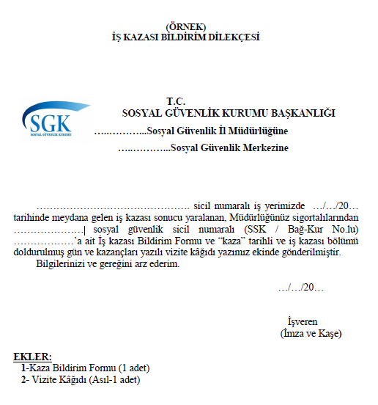
İŞ KAZALARINDA UYGULANACAK HUKUKİ İŞLEMLER

Slide 57
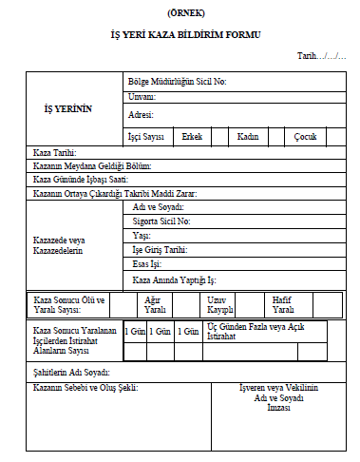
İŞ KAZALARINDA UYGULANACAK HUKUKİ İŞLEMLER

